Slide 1


Український державний університет
науки і технологій
НІКОПОЛЬСЬКИЙ
ФАКУЛЬТЕТ
Навчання
заради майбутнього
попри всі перешкоди

Slide 2
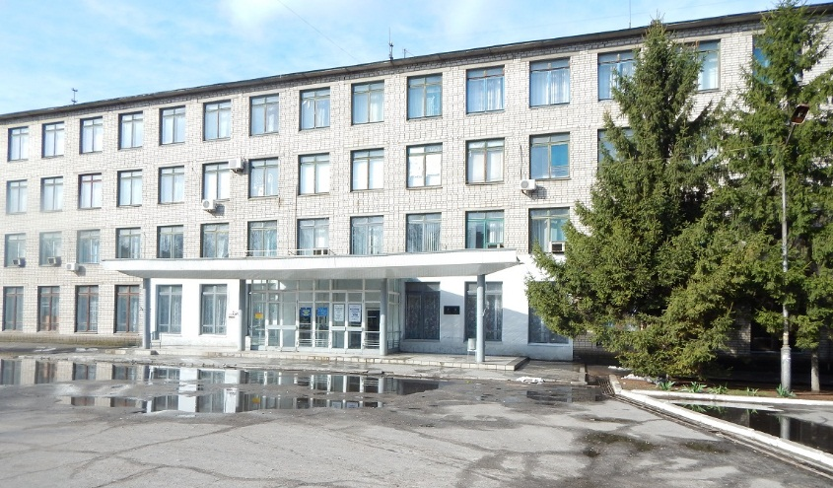
Нікопольський факультет УДУНТ
та Нікопольський фаховий коледж УДУНТ
Просп. Трубників, 18 (к. 202)

Slide 3
Чим сьогодні привабливий
Нікопольський факультет?
- висока репутація університету та якість
- освітня програма «Металургія» та її
спеціалізації чітко відповідають потребам
підприємств м. Нікополя і регіону
онлайн (дистанційне) навчання дає
можливість вчитися навіть в умовах
воєнного стану
- високі шанси отримати достойну роботу,
в тому числі – за сприяння факультету
- сприяння продовженню навчання (вступ
до магістратури)

Slide 4
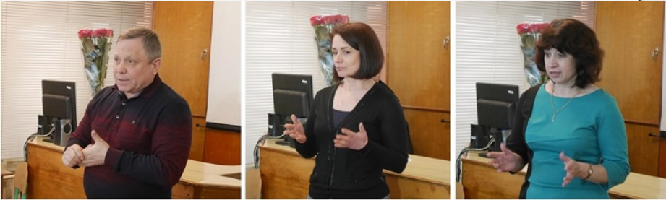
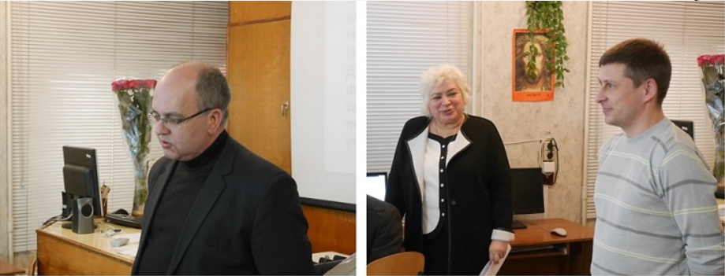
Зворотній зв’язок з роботодавцями
Участь представників піідприємств в заходах, що організовує НФ УДУНТ

Slide 5
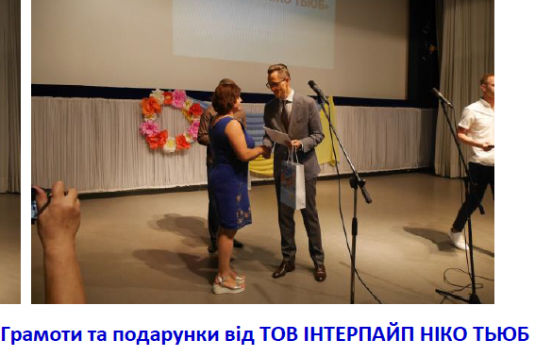
Зворотній зв’язок з роботодавцями
Участь представників піідприємств в заходах, що організовує НФ УДУНТ

Slide 6
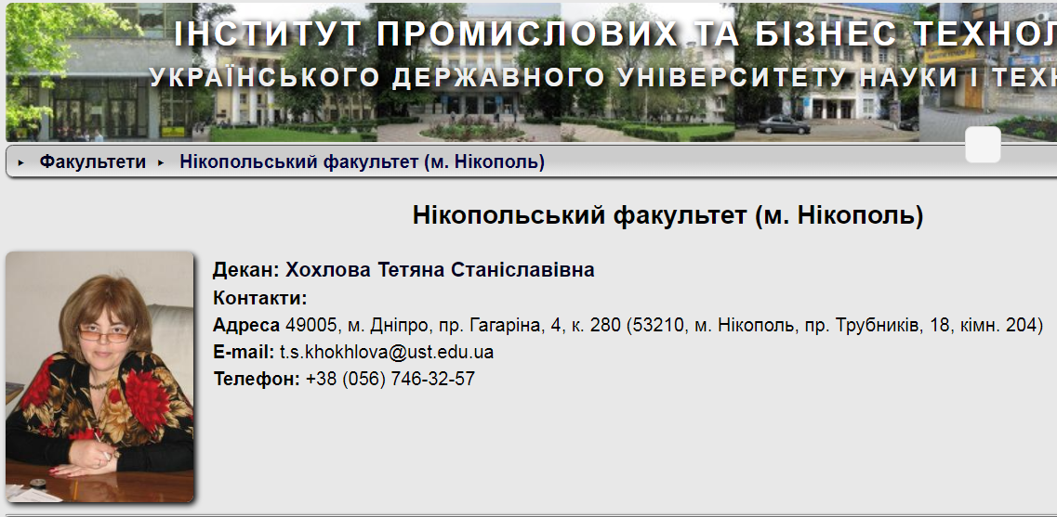
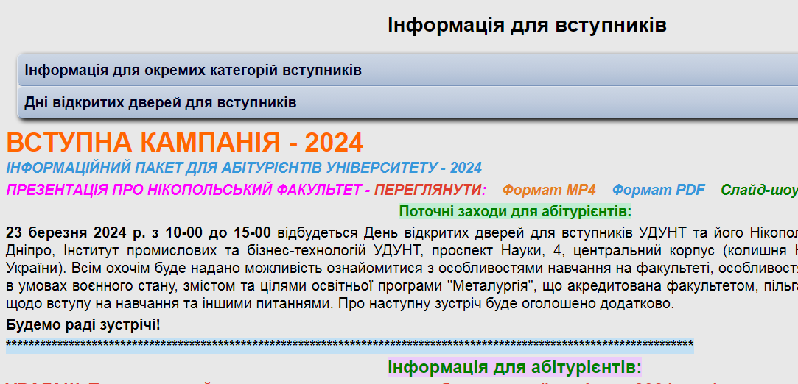
Інформація про НФ УДУНТ в Інтернет
https://nmetau.edu.ua/ua/mfac/i3002

Slide 7
Контакти
(для питань щодо вступу на НФ та підготовчі курси)
Заст. декана Ревенко Ольга Олександрівна
095-322-85-97 (Viber) orevenk@gmail.com
Директор Центру НФ Зінченко Світлана Михайлівна
095-311-62-55 svzi@ukr.net
Методист Єфименко Ольга Григоровна
066-714-75-91 (Viber) ipk68@i.ua

